Slide 1


Информационная безопасность детей в медиапространстве
Поминов Андрей Иванович,
первый заместитель
министра образования и науки
Республики Татарстан

Slide 2





Дети – наиболее уязвимая категория граждан России
2

Slide 3
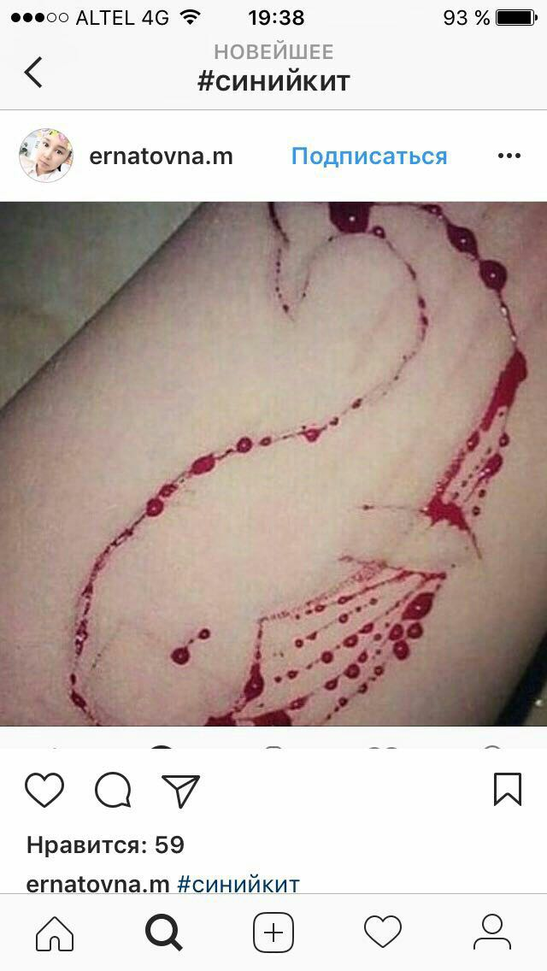
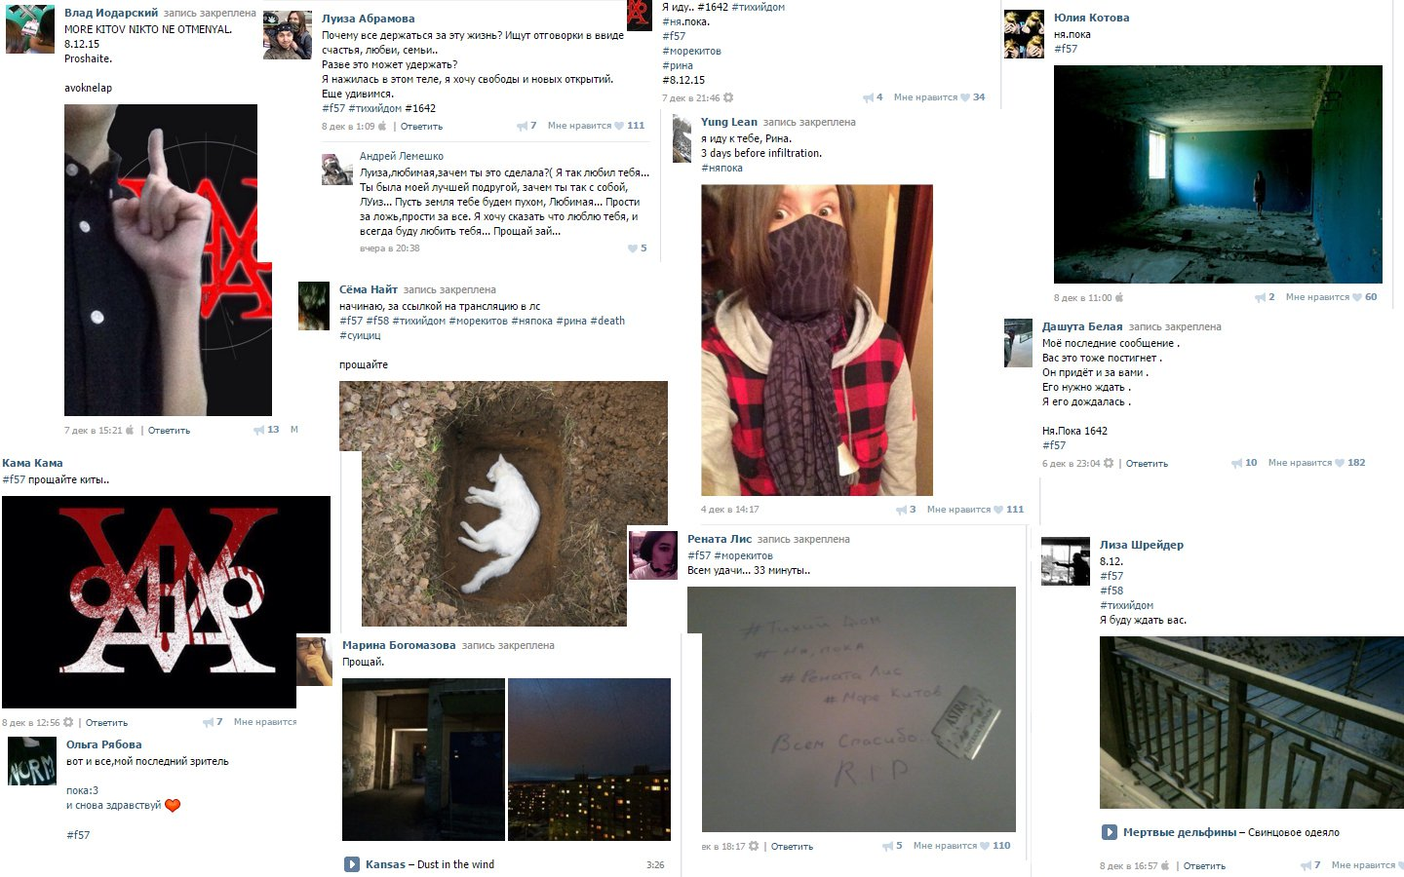
«Группы смерти» в социальных сетях
3

Slide 4


«Незнакомый друг» в социальных сетях
4

Slide 5
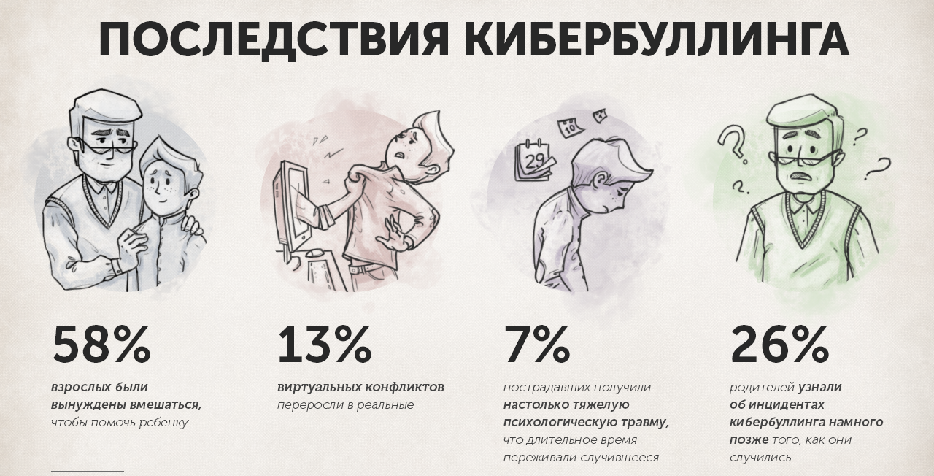
Кибер-террор (кибербуллинг)
*
*По данным «Лаборатории Касперского» за 2014 год
5

Slide 6
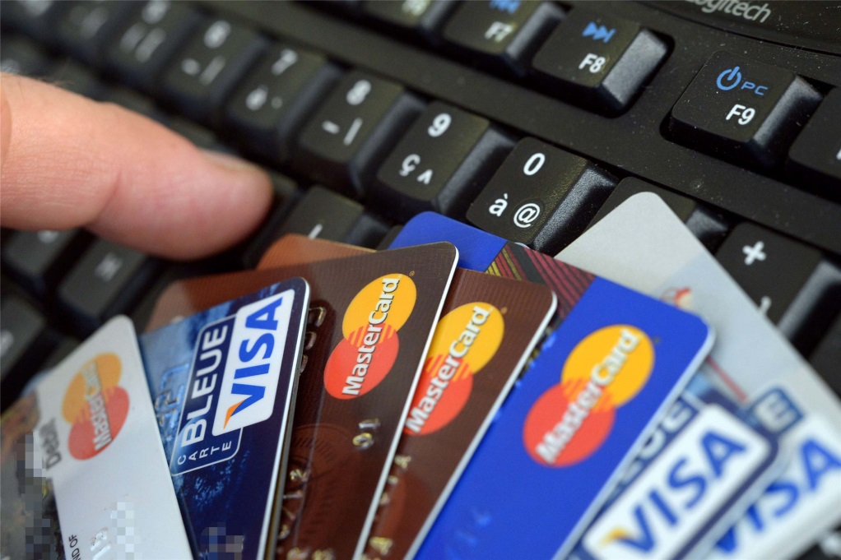

Кибермошенничество
6

Slide 7
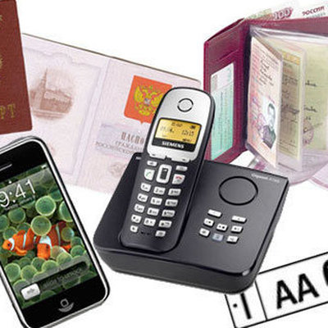
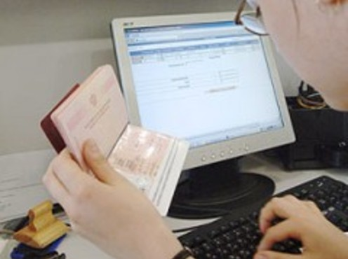
Незаконный сбор персональных данных несовершеннолетних и (или) распространение их в открытом доступе
7

Slide 8
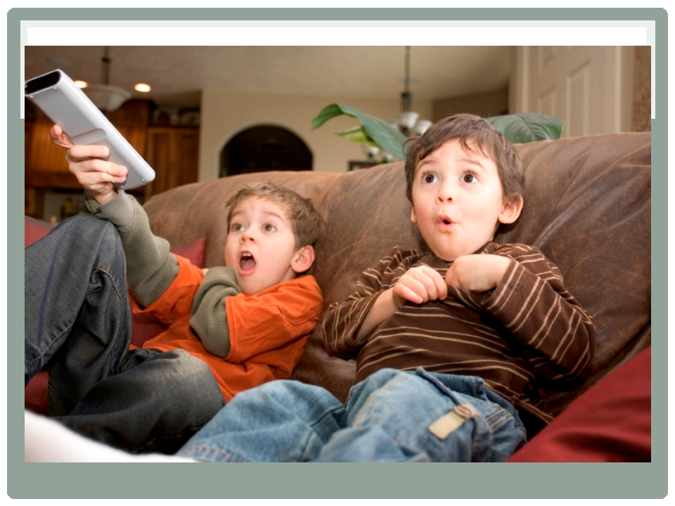
Просмотр сайтов для взрослых
8

Slide 9

Статья 38.
Материнство и детство, семья находятся под защитой государства
Забота о детях, их воспитание – равное право и обязанность родителей
9

Slide 10

Информационная безопасность детей – одно из приоритетных направлений государственной политики Российской Федерации
Национальная стратегия действий в интересах детей на 2012 – 2017 годы, утвержденная Указом Президента Российской Федерации от 1 июня 2012 года № 761
Федеральный закон от 29 декабря 2010 года № 436-ФЗ «О защите детей от информации, причиняющей вред их здоровью и развитию»
10

Slide 11
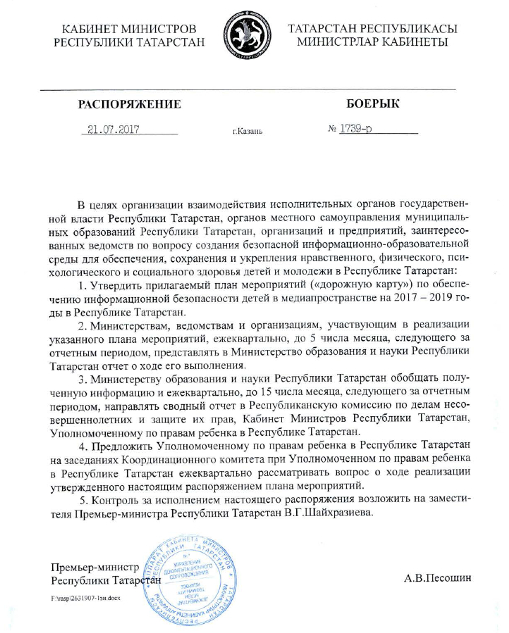
План мероприятий («дорожная карта») по обеспечению информационной безопасности детей в медиапространстве на 2017 – 2019 годы
Основание:
Распоряжение Кабинета Министров Республики Татарстан от 21.07.2017 № 1739-р
Цель:
Создание безопасной информационно-образовательной среды для обеспечения, сохранения и укрепления нравственного, физического, психологического и социального здоровья детей и молодежи
11

Slide 12

СПАСИБО ЗА ВНИМАНИЕ!

